Slide 1
OBSAH PŘEDMĚTU
SYSTÉM A TRH TURIZMU
DRUHY A FORMY TURIZMU
SPECIFICKÉ ZNAKY SLUŽEB V TURIZMU
SILNIČNÍ DOPRAVA
ŽELEZNIČNÍ DOPRAVA
LETECKÁ A VODNÍ DOPRAVA
OSTATNÍ FORMY DOPRAVY
CESTOVNÍ KANCELÁŘE A AGENTURY
Technika zajišťování služeb (objednávka, smlouva, voucher, platby).
PASOVÉ, VIZOVÉ, CELNÍ A SMĚNÁRENSKÉ SLUŽBY
POJIŠŤOVACÍ A ZDRAVOTNÍ SLUŽBY, ODPOVĚDNOST ZA ŠKODY
LÁZEŇSKÉ SLUŽBY, KLASIFIKACE LÁZEŇSKÝCH STŘEDISEK
UBYTOVACÍ SLUŽBY, KATEGORIZACE ZAŘÍZENÍ
STRAVOVACÍ SLUŽBY, KATEGORIZACE ZAŘÍZENÍ

Slide 2
ORGANIZACE CESTOVNÍHO RUCHU
MINISTERSTVO PRO MÍSTNÍ ROZVOJ
ČESKÁ CENTRÁLA CESTOVNÍHO RUCHU - CZECHTOURISM (ČCCR)
ASOCIACE CESTOVNÍCH KANCELÁŘÍ ČR
STÁT ➔ REGIONY ➔ OBLASTI
ŘÍZENÍ REGIONU:
návštěvnický management
model limitů přijatelné změny
spektrum rekreačních příležitostí
VZNIK ORGANIZACÍ CESTOVNÍHO RUCHU
shora ▬ zdola ▬ formou přirozené autority

Slide 3
NÁSTIN ORGANIZAČNÍ STRUKTURY CR STŘEDOČESKÉHO KRAJE
STŘEDOČESKÝ KRAJ
STŘED. ČECHY JIH
STŘED. ČECHY ZÁPAD
STŘED. ČECHY POLABÍ
ČESKÝ RÁJ
KUTNÁ HORA UNESCO
LADŮV KRAJ
POD-BRDSKO
SEDL-ČANSKO
POSÁZAVÍ
OKOLÍ ŘEKY SÁZAVY
KRAJ BLA-NICKÝCH RYTÍŘÚ
DŽBÁNY

Slide 4
Organizace cr v severomoravském kraji
Turistická oblast Jeseníky – východ
Euroregion Praděd
Turistická oblast Opavské Slezsko
Statutární město Opava
KRAJSKÝ ÚŘAD
ODBOR REGIONÁLNÍHO ROZVOJE A CESTOVNÍHO RUCHU
ODDĚLENÍ CESTOVNÍHO RUCHU
Turistická oblast Ostravsko
Statutární město Ostrava
Turistická oblast Poodří
Moravské Kravařsko
Region Poodří
AGENTURA PRO REGIONÁLNÍ ROZVOJ
KLACR
Turistická oblast Těšínské Slezsko
Regionální rada rozvoje a spolupráce Třinec,
Euroregion Těšínské Slezsko
Turistická oblast Beskydy – Valašsko
Destinační management turistické oblasti Beskydy – Valašsko

Slide 5
ORGANIZACE CR V OLOMOUCKÉM KRAJI
VÝBOR PRO ROZVOJ CR ZASTUPITELSTVA OLOMOUCKÉHO KRAJE
KRAJSKÝ ÚŘAD
KANCELÁŘ HEJTMANA
ODDĚLENÍ CESTOVNÍHO RUCHU
SDRUŽENÍ CR STŘEDNÍ MORAVA
TURISTICKÝ REGION STŘEDNÍ MORAVA A JESENÍKY
SDRUŽENÍ CR JESENÍKY

Slide 6
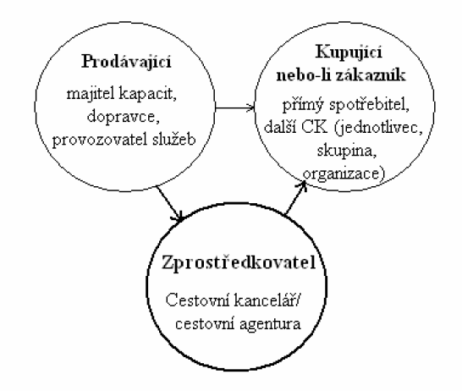
SUBJEKTY NA TRHU CESTOVNÍHO RUCHU

Slide 7
CESTOVNÍ KANCELÁŘE A AGENTURY
CESTOVNÍ KANCELÁŘE
PŘEDMĚTEM ČINNOSTI JE NAVRHOVÁNÍ, ORGANIZOVÁNÍ, ZPROSTŘEDKOVÁNÍ A ZABEZPEČENÍ SLUŽEB SOUVISEJÍCÍCH S ÚČASTÍ NA CESTOVNÍM RUCHU.
CESTOVNÍ AGENTURY
ZABÝVAJÍ SE PRODEJEM PRODUKTŮ ORGANIZÁTORŮ ZÁJEZDŮ A PRODEJEM A ZPROSTŘEDKOVÁNÍM SLUŽEB CESTOVNÍHO RUCHU

Slide 8
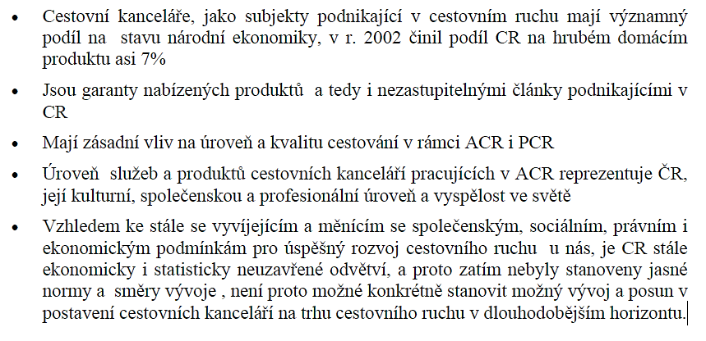
VÝZNAM A POSTAVENÍ CESTOVNÍCH KANCELÁŘÍ

Slide 9
KLASIFIKACE CESTOVNÍCH KANCELÁŘÍ
PODLE ROZSAHU SLUŽEB
ZÁKLADNÍ = VŠEOBECNÉ (PLNOSORTIMENTNÍ)
SPECIALIZOVANÉ (ZÁJEZDY POZNÁVACÍ, OZDRAVNÉ, PRO DĚTI, PRO SENIORY, EXTRTÉMNÍ, …)
PODLE DRUHU CESTOVNÍHO RUCHU
VYSÍLAJÍCÍ (outgoingové)
PŘIJÍMAJÍCÍ (incomigové)
DOMÁCÍ
PODLE ČASOVÉHO HLEDISKA
CELOROČNÍ
SEZÓNNÍ
PODLE POČTU ZAMĚSTNANCŮ
MIKRO – DO 10 ZAMĚSTNANCŮ
MALÉ – DO 50 ZAMĚSTNANCŮ
STŘEDNÍ – DO 250 ZAMĚSTNANCŮ
VELKÉ – NAD 250 ZAMĚSTNANCŮ
PODLE ROČNÍHO OBRATU
(do 2 mil. eur, do 10 mil. eur, do a nad 50 milionů eur),

Slide 10
POVINNOSTI CESTOVNÍ KANCELÁŘE
MÍT UzAvřenou pojistnou smlouvu
NESMÍ PRODÁVAT ZÁJEZD PRO SUBJEKT, KTERÝ NENÍ CESTOVNÍ KANCELÁŘÍ
MUSÍ OZNAČIT PROVOZOVNU A MATERIÁLY PRO ZÁKAZNÍKY SLOVY „CESTOVNÍ KANCELÁŘ“
PRAVDIVĚ, ÚPLNĚ A SROZUMITELNĚ INFORMOVAT ZÁKAZNÍKA V KATALOGU O NABÍZENÉM PRODUKTU
MÍT PEVNĚ STANOVENÉ ZÁRUČNÍ PODMÍNKY
INFORMOVAT O MOŽNOSTI INDIVIDUÁLNÍHO POJIŠTĚNÍ
INFORMOVAT O MINIMÁLNÍM POČTU ÚČASTNÍKŮ
INFORMOVAT O MOŽNOSTI ZMĚNY ÚČASTNÍKA ZÁJEZDU

Slide 11
Počet obyvatel připadající na jednu cestovní kancelář V ROCE 2014
VÝVOJ POČTU CESTOVNÍCH KANCELÁŘÍ
Území (oblast/ kraj) | Cestovní kanceláře
 | 1920 | 1980 | 1989 | 1990 | 1995 | 2005 | 2007 | 2009 | 2011 | 2013 | 2015
PRAHA |  |  |  |  |  | 268 | 375 | 458 | 516 | 546
Moravsko-slezský |  |  |  |  |  | 97 | 110 | 121 | 123 | 122
ČSR - ČR | 1 | 7 | 11 | 3000 | 1600 | 1 015 | 1 203 | 1066 | 1039 | 1018 | 1000

Slide 12
Činnosti CK:
nabízení a prodej zájezdů,
nabízení, prodej a zprostředkování prodeje jednotlivých služeb cestovního ruchu
organizování, nabízení, prodej a zprostředkování prodeje kombinací jednotlivých služeb cestovního ruchu.
prodej věcí souvisejících s CR.
Pojištění záruky pro případ úpadku CK
U oprávněné pojišťovny

Slide 13
Legislativní rámec pro podnikání CK a CA
Spec.: zákon č. 159/1999 Sb. , o některých podmínkách podnikání v oblasti CR.
Obecné zákony:
455/1991 Sb., o živnostenském podnikání;
90/2012 Sb., o obchodních korporacích a družstvech,
89/2012 Sb., občanský zákoník;
526/1990 Sb. o cenách;
235/2004 Sb., o DPH;
634/1992 Sb., o ochraně spotřebitele;
101/2000 Sb., o ochraně osobních údajů;
222/2009 Sb., o volném pohybu služeb;
262/2006 Sb., zákoník práce;
563/1991 Sb., o účetnictví;
372/2001 Sb., o zdravotních službách.

Slide 14
POSLOUPNOST AKTIVIT CESTOVNÍ KANCELÁŘE V PŘÍPRAVNÉ ETAPĚ
VOLBA ZAMĚŘE-NÍ
PŘÍPRA- VA PRO-GRAMŮ
ZAJIŠTĚ- NÍ PRO-GRAMŮ
MARKE-TING
INFOR-MAČNÍ SLUŽBY
PRODEJ
SLUŽBY

Slide 15
VOLBA ZAMĚŘENÍ CESTOVNÍ KANCELÁŘE
VÝBĚR SEGMENTU TRHU
PERSONÁLNÍ A VĚCNÉ PŘEDPOKLADY
VEDOUCÍ FIRMA – SPECIALIZOVANÁ FIRMA
ZÁKLAD ČINNOSTI CK
PŘÍRODNÍ ATRAKTIVITY
KULTURNĚ-HISTORICKÉ ATRAKTIVITY
ORGANIZOVANÉ ATRAKTIVITY

Slide 16
CELKOVÁ ATRAKTIVNOST
PROPOJENÍ VŠECH PŘÍRODNÍCH A KULTURNĚ-HISTORICKÝCH ATRAKTIVIT A OMEZENÍ
VYJADŘUJE, JAK PŘEDPOKLÁDANÉ HODNOTY ÚZEMÍ PŘITAHUJÍ REKREAČNÍ NÁVŠTĚVNÍKY
ATRAKTIVITY PŘÍRODNÍHO PROSTŘEDÍ
ATRAKTIVITY CIVILIZAČNÍCH FAKTORŮ A MATERIELNĚ TECHNICKÉ ZÁKLADNY PRO REKREACI

Slide 17
HODNOCENÍ ATRAKTIVITY SOUVISÍ S RAJONIZACÍ ÚZEMÍ PRO TURISMUS
KRAJINA V SOBĚ NESE HODNOTY PŘÍRODNÍ, KULTURNÍ, HISTORICKÉ, ESTETICKÉ, VÝZNAMOVÉ A SYMBOLICKÉ
JAKÁKOLI HRANICE PROTO BUDE ÚČELOVÁ A ŽÁDNÁ NEBUDE ABSOLUTNÍ NEBO NEMĚNNÁ

Slide 18
ZÁKLADNÍ GEOGRAFICKÉ CELKY (Vystoupil et al., 2007)
horská krajina
velkoplošné pískovcové skalní útvary
venkovská krajina s velmi příznivými předpoklady pro cestovní ruch
venkovská krajina s průměrnými předpoklady pro cestovní ruch
venkovská krajina s minimálními předpoklady pro cestovní ruch
urbanizované prostory
KLESAJÍCÍ PŘÍRODNÍ TURISTICKÁ ATRAKTIVITA ÚZEMÍ

Slide 19
ZÁKLADNÍ FUNKČNÍ TYPY STŘEDISEK CESTOVNÍHO RUCHU V ČR
STŘEDISKA LETNÍ REKREACE U VODY
HORSKÁ STŘEDISKA LETNÍ A ZIMNÍ REKREACE
HISTORICKÁ MĚSTA A STŘEDISKA MEZINÁRODNÍHO A NÁRODNÍHO VÝZNAMU
HISTORICKÁ MĚSTA NADREGIONÁLNÍHO VÝZNAMU
OSTATNÍ MĚSTA
PŘÍRODNÍ ATRAKTIVITY (JESKYNĚ, SKALNÍ MĚSTA)
LÁZEŇSKÁ STŘEDISKA
OSTATNÍ TURISTICKÁ STŘEDISKA
NEJVÝZNAMNĚJŠÍ STŘEDISKA DRUHÉHO BYDLENÍ

Slide 20
HODNOCENÍ PŘÍRODNÍCH PŘEDPOKLADŮ
GEOGRAFICKÉ CELKY (TYPOLOGIE KRAJINY Z HLEDISKA CESTOVNÍHO RUCHU)
VELKOPLOŠNÁ CHRÁNĚNÁ ÚZEMÍ (CHKO, NP),
VÝZNAMNÉ SOLITÉRNÍ PŘÍRODNÍ ATRAKTIVITY (JESKYNĚ, VODNÍ PLOCHY, …).
KRITÉRIA KULTURNĚ-HISTORICKÝCH ATRAKTIVIT
PŘÍTOMNOST MĚSTSKÝCH PAMÁTKOVÝCH REZERVACÍ A MĚSTSKÝCH PAMÁTKOVÝCH ZÓN
PŘÍTOMNOST VÝZNAMNÝCH HRADŮ A ZÁMKŮ
ZASTOUPENÍ PAMÁTEK UNESCO
VÝZNAMNÉ SOUBORY LIDOVÉ ARCHITEKTURY
VÝZNAMNÉ PAMÁTKY CÍRKEVNÍ ARCHITEKTURY
VELETRHY A FESTIVALY MEZINÁRODNÍHO VÝZNAMU

Slide 21
KATEGORIZACE OBCÍ
KAPACITA HROMADNÝCH UBYTOVACÍCH ZAŘÍZENÍ
KATEGORIE OBCE Z HLEDISKA PŘÍRODNÍCH PŘEDPOKLADŮ (1 – 4)
KATEGORIE OBCE Z HLEDISKA KULTURNĚ-HISTORICKÝCH PŘEDPOKLADŮ (1 – 4)

Slide 22
KATEGORIZACE OBCÍ (VYSTOUPIL et al., 2007)
PŘEDPOKLADY | KAPACITA UBYTOVÁNÍ | PŘÍRODNÍ PŘEDPOKLADY | KULT.- HISTOR. PŘEDPOKLADY
VÝJIMEČNÉ | > 600 | 1 | ∗
 |  | ∗ | 2
VELMI PŘÍZNIVÉ | ≥ 300 | 2 | ∗
 |  | ∗ | 3
 | 50 - 599 | 1 | ∗
 | > 600 | ∗ | 2
PRŮMĚRNÉ | ≥ 100 | 3 | ∗
 |  | ∗ | 4
 | < 300 | 2 | ∗
 |  | ∗ | 3
 | < 50 | ∗ | 1
ZÁKLADNÍ | < 100 | 3 | ∗
 |  | ∗ | 4
 | 1 - 99 | 4 | 4
MINIMÁLNÍ | 0 | 4 | 4

Slide 23
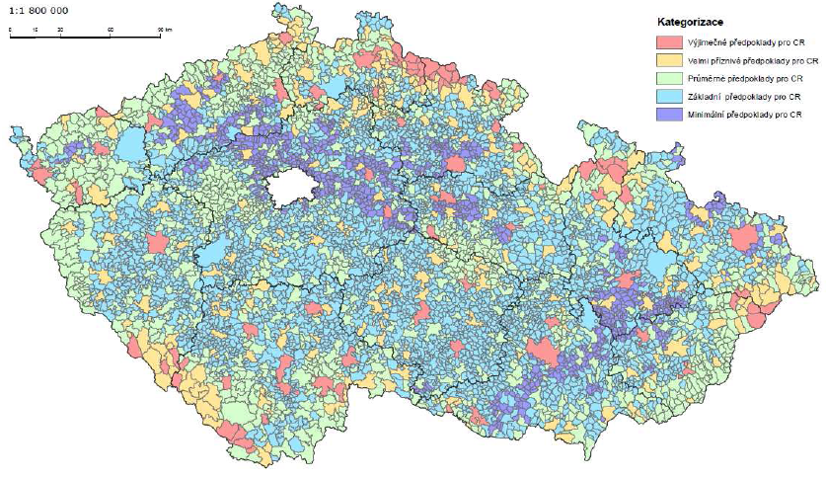
NÁVRH NOVÉ RAJONIZACE CESTOVNÍHO RUCHU PODLE HODNOCENÍ PŘEDPOKLADŮ (Vystoupil et al., 2007)
výjimečné předpoklady
příznivé předpoklady
průměrné předpoklady
základní předpoklady
minimální předpoklady

Slide 24
SYSTÉM ATRAKTIVIT CESTOVNÍHO RUCHU
PŘÍRODNÍ ATRAKTIVITY
ANTROPOGENNÍ ATRAKTIVITY
KULTURNĚ-HISTORICKÉ ATRAKTIVITY
DOPRAVNÍ, UBYTOVACÍ, STRAVOVACÍ A INFORMAČNÍ INFRASTRUKTURA
MODEL OPTIMALIZACE VYUŽITÍ ÚZEMÍ
STANOVENÍ ATRAKTIVITY PŘÍRODNÍHO PROSTŘEDÍ PRO REKREACI A CESTOVNÍ RUCH
STANOVENÍ ATRAKTIVITY CIVILIZAČNÍCH FAKTORŮ A MATERIELNĚ TECHNICKÉ ZÁKLADNY PRO REKREACI
STANOVENÍ OMEZUJÍCÍCH PODMÍNEK

Slide 25
VELKÉ SPEKTRUM AKTIVIT
PODPŮRNÁ VRSTVA
SPOLUPRA-CUJÍCÍ FIRMY
JÁDRO
VYTVÁŘENÍ KLASTRŮ JE ZÁKLADNÍM PŘEDPOKLADEM ROZVOJE CESTOVNÍHO RUCHU.

Slide 26
OBECNÉ SCHÉMA KLASTRU

Slide 27
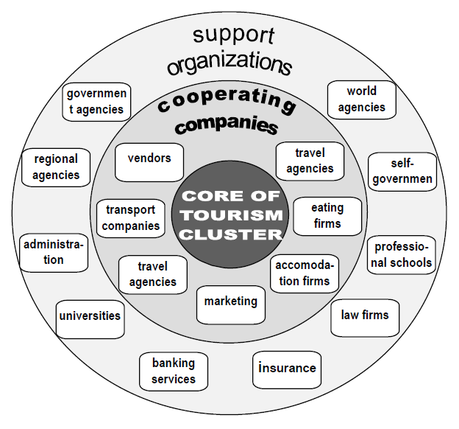

Slide 28
ROZSAH ODVĚTVÍ OVLIVNĚNÝCH CESTOVNÍM RUCHEM
ubytovací služby
stravovací a občerstvovací služby
služby osobní a nákladní dopravy
pomocné služby dopravy
služby pronájmu dopravních prostředků;
opravárenské a údržbové služby;
cestovní kanceláře a agentury,
informační kanceláře
kulturní služby
rekreační a zábavní služby
různé další služby
TURISTICKÝ PRŮMYSL

Slide 29
POSTUP VYHODNOCENÍ TURISTICKÉHO POTENCIÁLU OBJEKTU
FÁZE III
DOPLNĚNÍ TURISTICKÉ STRATEGIE
FÁZE I
HODNOCENÍ TURISTICKÉHO POTENCIÁLU: NABÍDKA A POPTÁVKA
FÁZE II
DEFINICE TURISTICKÉ STRATEGIE
FÁZE IV
MONITOROVÁNÍ VÝSLEDKŮ A UDRŽITELNOSTI
UKONČENÍ

